Slide 1
EnDrive Zero nella Sleeve Gastrectomy dalla tecnologia alla pratica clinica:
Risultati preliminari di uno studio osservazionale monocentrico
G. Palmieri, S. Puscio, V. Mentuccia, M. Russo, G. Costanzo, J. Caspi,
D. Benavoli, M. Campanelli, P. Gentileschi
Giulia palmieri, MD
IRCCS MARIA CECILIA HOSPITAL – COTIGNOLA
DIPARTIMENTO DI CHIRURGIA BARIATRICA E METABOLICA – PROF. P. GENTILESCHI
UNIVERSITA’ DI ROMA TOR VERGATA

Slide 2
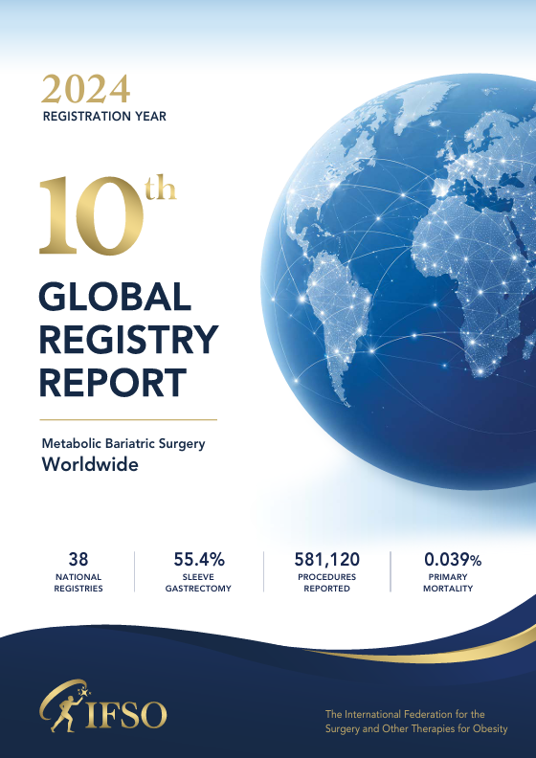
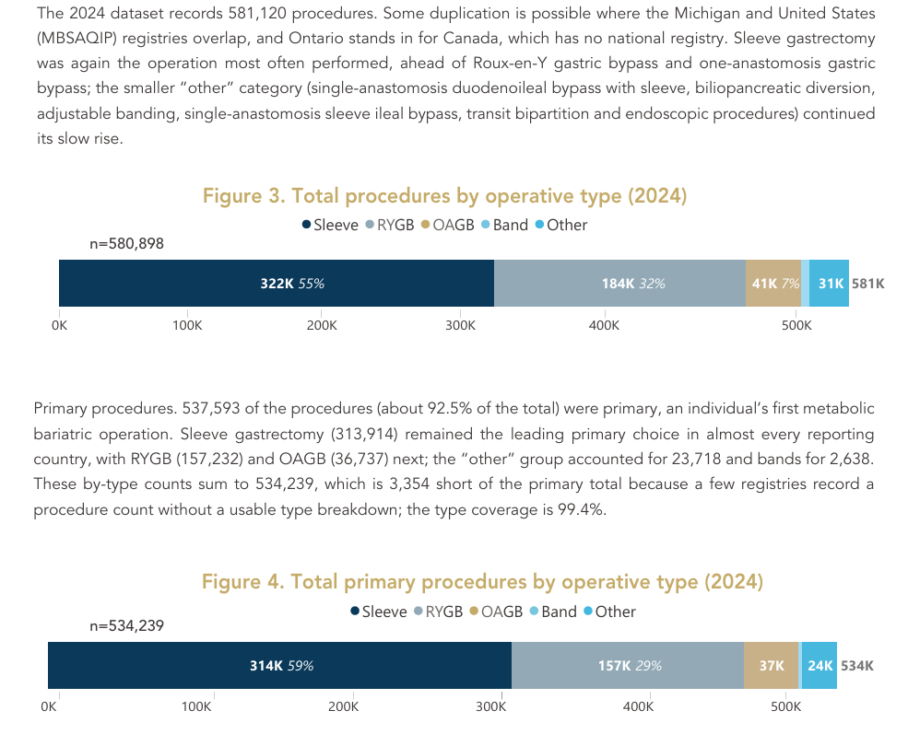
Background - La Sleeve Gastrectomy
worldwide
Notes:
Come sappiamo, la Sleeve Gastrectomy rappresenta oggi una delle procedure più diffuse nell’ambito della chirurgia bariatrica.
I dati del global registry IFSO 2024 dimostrano infatti come essa interessi più del 50% delle procedure eseguite a livello mondiale ed europeo, valore confermato anche in Italia come dimostrato dall’indagine conoscitiva SICOB riguardante l’anno 2025

Slide 3
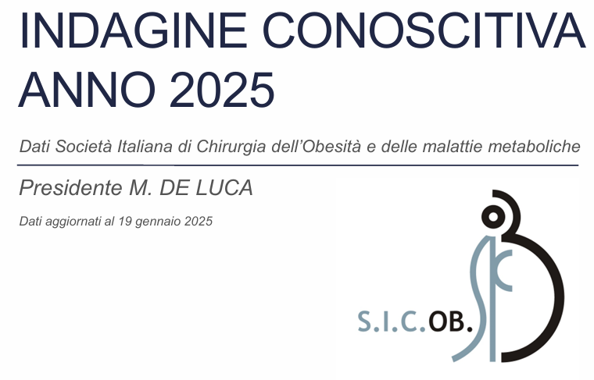
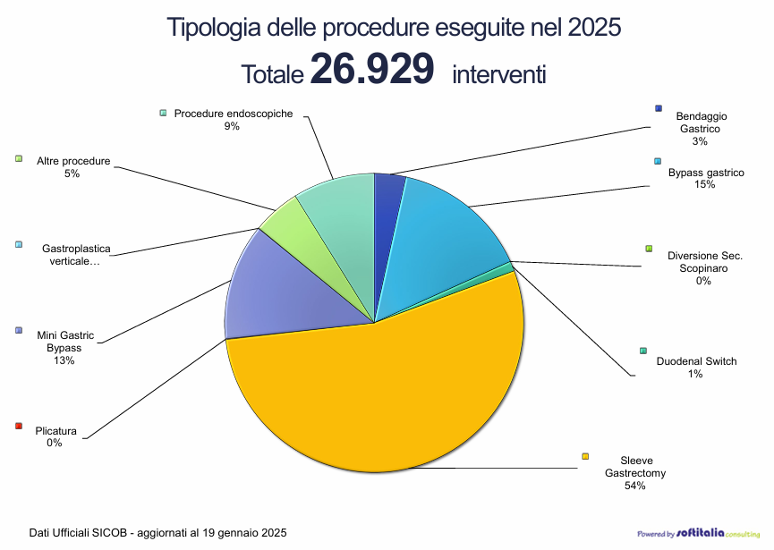
Background - La Sleeve Gastrectomy
worldwide
in Italia
54%
Notes:
Come sappiamo, la Sleeve Gastrectomy rappresenta oggi una delle procedure più diffuse nell’ambito della chirurgia bariatrica.
I dati del global registry IFSO 2024 dimostrano infatti come essa interessi più del 50% delle procedure eseguite a livello mondiale ed europeo, valore confermato anche in Italia come dimostrato dall’indagine conoscitiva SICOB riguardante l’anno 2025

Slide 4
Complicanze rare ma alto impatto clinico
Notes:
Le complicanze della Sleeve Gastrectomy sono considerate rare ma ad alto impatto clinico

Slide 5
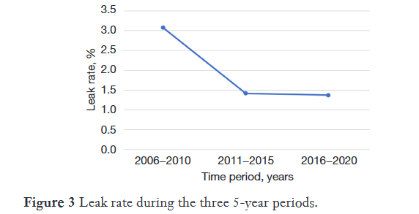
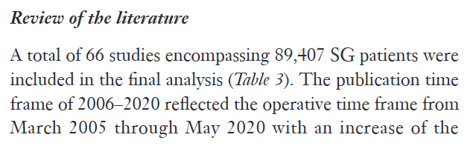
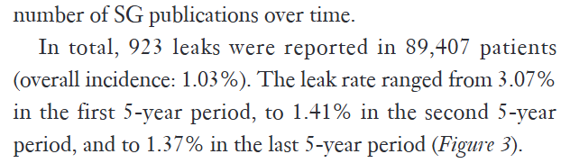
Complicanze rare ma alto impatto clinico
Notes:
Tra le complicanze più temute occorre citare il leak gastrico, complicanza rara, con un’incidenza di circa l’1%, trend in riduzione negli ultimi 20 anni.

Slide 6

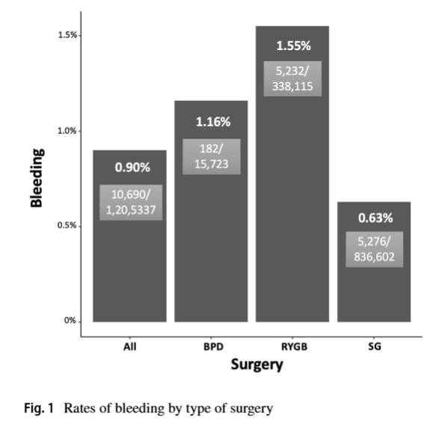

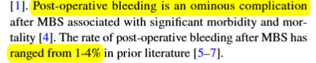
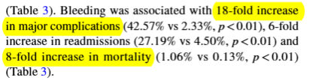
Complicanze rare ma alto impatto clinico
Notes:
E il sanguinamento post-operatorio la cui incidenza è circa lo 0,6%

Slide 7
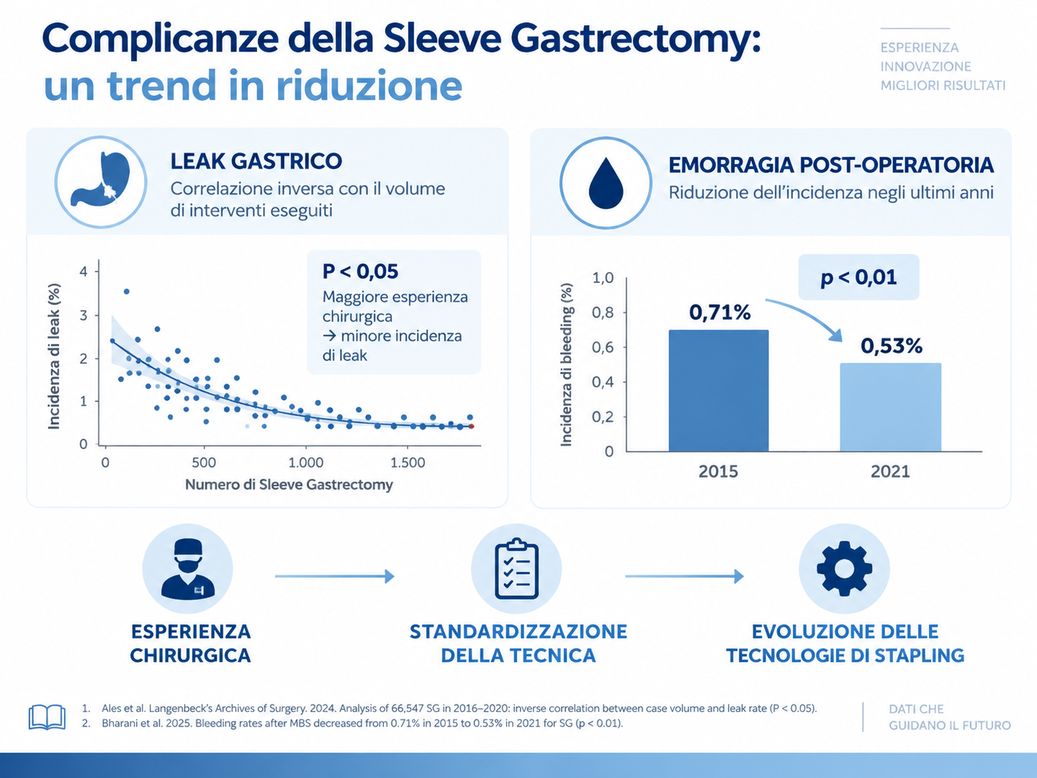
Complicanze rare e trend in riduzione
Notes:
Parliamo quindi di eventi a bassa incidenza progressivamente ridottasi nel tempo parallelamente all’aumento del numero di sleeve eseguite
Dato secondario alla crescente esperienza chirurgica e alla standardizzazione della tecnica, in un contesto in cui anche i sistemi di stapling hanno conosciuto un importante sviluppo tecnologico, orientato a ottenere una linea di sutura sempre più controllata e affidabile.

Slide 8
Complicanze rare e trend in riduzione
Notes:
Parliamo quindi di eventi a bassa incidenza progressivamente ridottasi nel tempo parallelamente alla crescente esperienza chirurgica e alla standardizzazione della tecnica, in un contesto in cui anche i sistemi di stapling hanno conosciuto un importante sviluppo tecnologico, orientato a ottenere una linea di sutura sempre più controllata e affidabile.

Slide 9
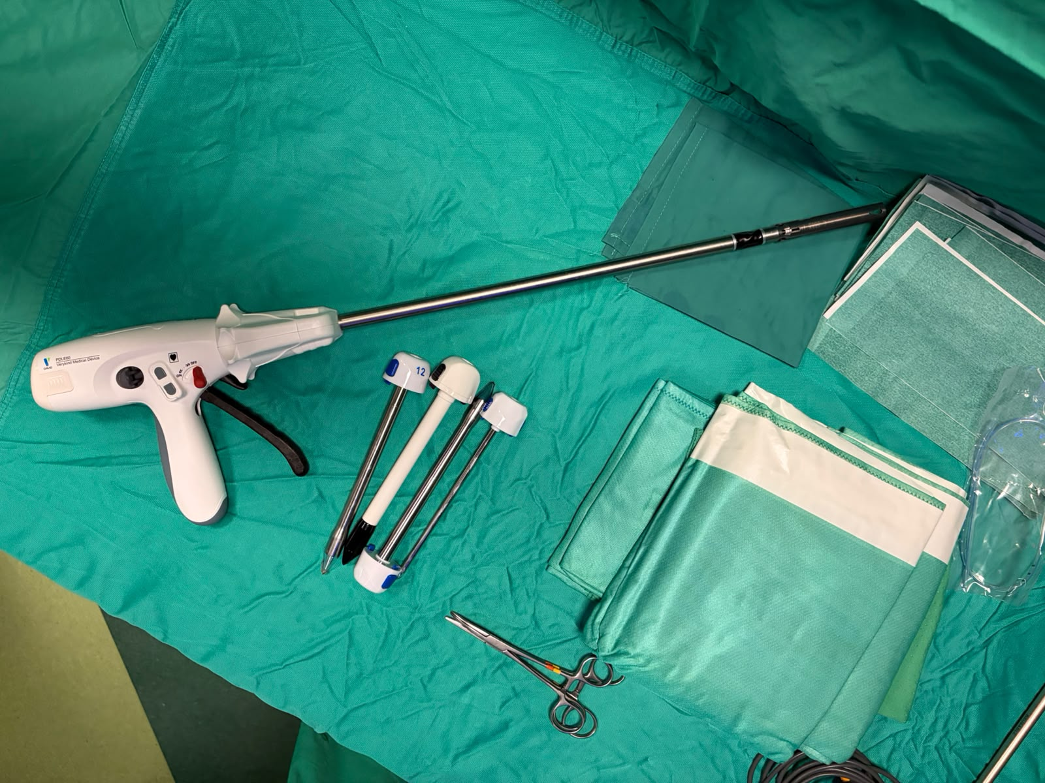
Nuova tecnologica di stapling - EnDrive Zero
Notes:
In questo scenario si inserisce EnDrive Zero, un sistema di stapling di recente introduzione, per il quale le evidenze cliniche disponibili sono ancora limitate.
La sua caratteristica più distintiva è sicuramente la configurazione asimmetrica 4×2, con quattro file di punti sul tubulo gastrico residuo e due sul versante dello stomaco asportato.
A questa si associano un sistema di firing motorizzato, che consente un avanzamento controllato e riproducibile durante il ciclo di sutura e sezione, e la tecnologia B-DUO, basata su una specifica geometria di formazione della sutura meccanica, concepita con l’obiettivo di ottimizzare la tenuta e l’emostasi della staple line.

Slide 10
Nuova tecnologica di stapling - EnDrive Zero
CONFIGURAZIONE ASIMMETRICA 4x2
Disposizione di 4 file di punti sul tubulo gastrico residuo e 2 sul versante di stomaco asportato.
Notes:
In questo scenario si inserisce EnDrive Zero, un sistema di stapling di recente introduzione, per il quale le evidenze cliniche disponibili sono ancora limitate.
La sua caratteristica più distintiva è sicuramente la configurazione asimmetrica 4×2, con quattro file di punti sul tubulo gastrico residuo e due sul versante dello stomaco asportato.
A questa si associano un sistema di firing motorizzato, che consente un avanzamento controllato e riproducibile durante il ciclo di sutura e sezione, e la tecnologia B-DUO, basata su una specifica geometria di formazione della sutura meccanica, concepita con l’obiettivo di ottimizzare la tenuta e l’emostasi della staple line.

Slide 11
Nuova tecnologica di stapling - EnDrive Zero
AZIONAMENTO MOTORIZZATO
Sistema di firing motorizzato che consente un avanzamento controllato e riproducibile del ciclo di sutura e sezione.
CONFIGURAZIONE ASIMMETRICA 4x2
Disposizione di 4 file di punti sul tubulo gastrico residuo e 2 sul versante di stomaco asportato.
TECNOLOGIA B-DUO
Utilizzo di una specifica geometria di formazione della linea di sutura, concepita per ottenere una staple line rinforzata, con l'obiettivo di ottimizzare tenuta meccanica ed emostasi.
Notes:
A questa si associano un sistema di firing motorizzato, che consente un avanzamento controllato e riproducibile durante il ciclo di sutura e sezione, e la tecnologia B-DUO, basata su una specifica geometria di formazione della sutura meccanica, concepita con l’obiettivo di ottimizzare la tenuta e l’emostasi della staple line.

Slide 12
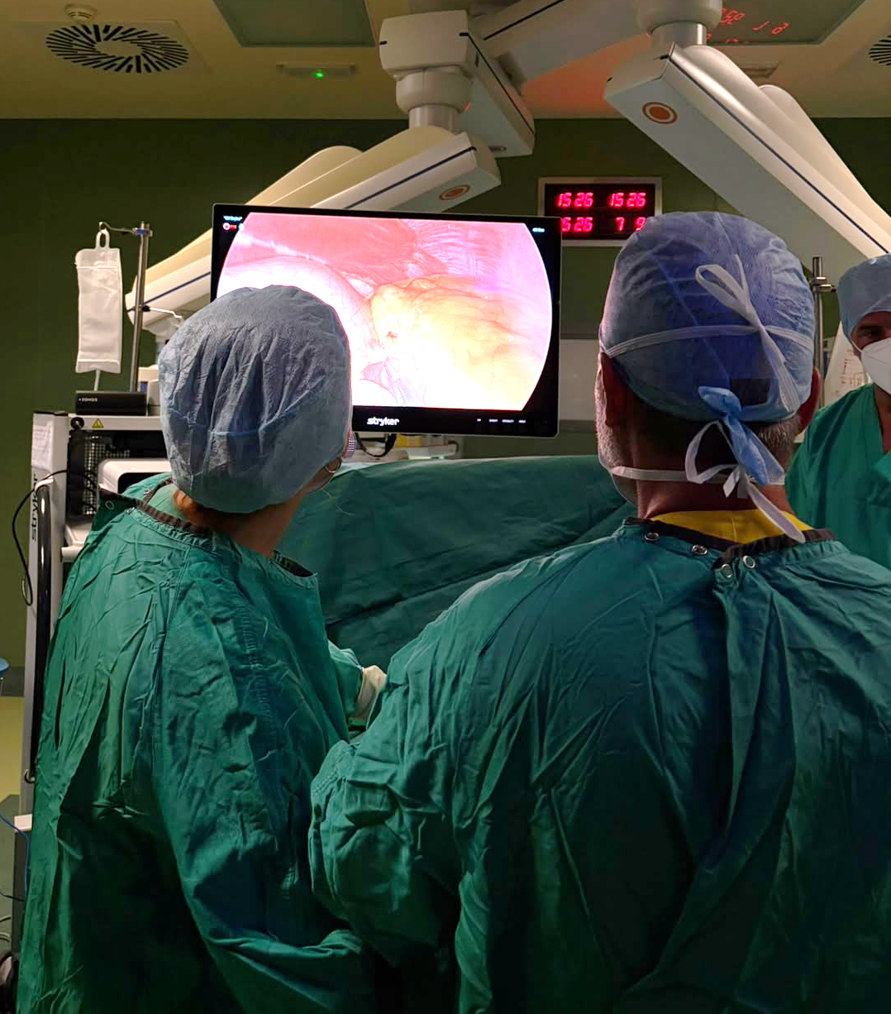
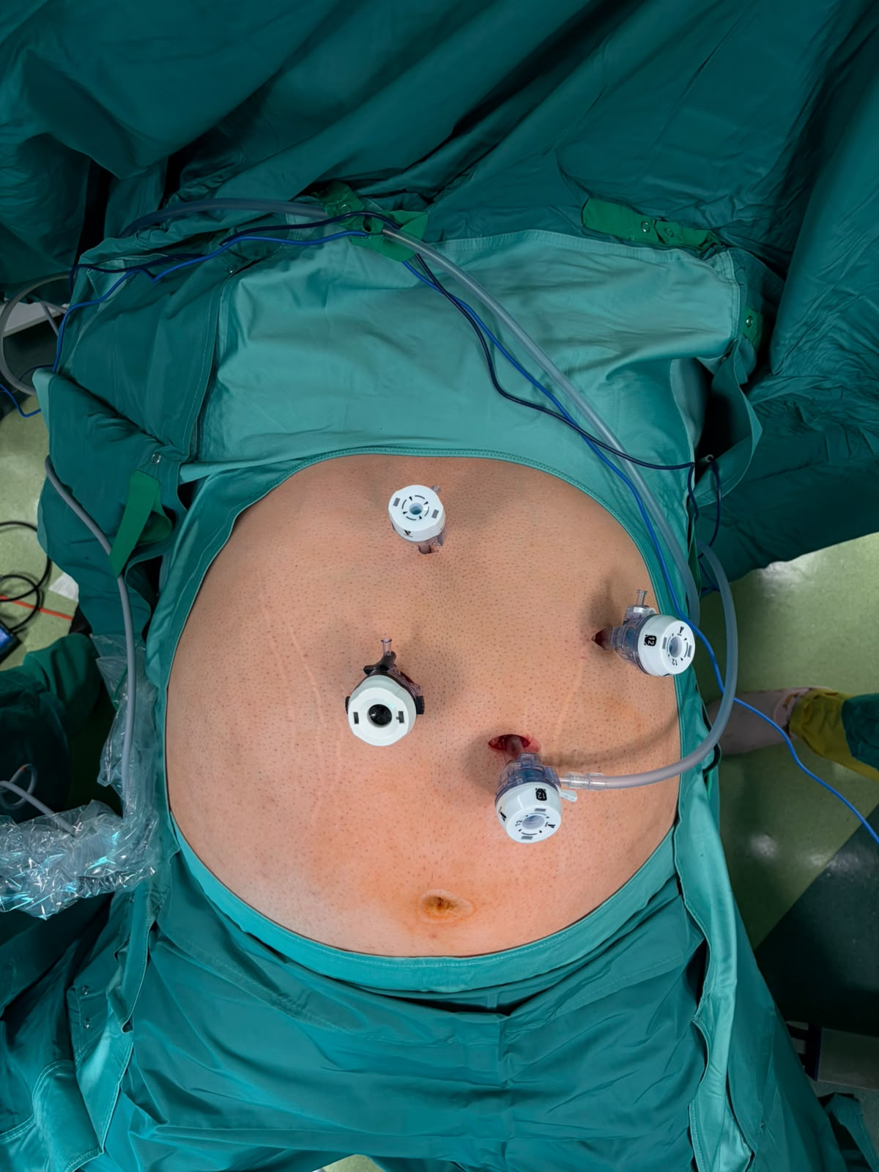
Nuova tecnologica di stapling - EnDrive Zero
Notes:
EnDrive Zero è stato quindi integrato nella nostra tecnica abituale di Sleeve Gastrectomy, senza modificarne il setting operatorio. Nelle immagini vediamo il posizionamento dell’équipe, con il primo operatore in posizione anglosassone, e la disposizione dei trocar utilizzati durante la procedura.

Slide 13
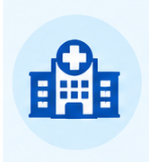

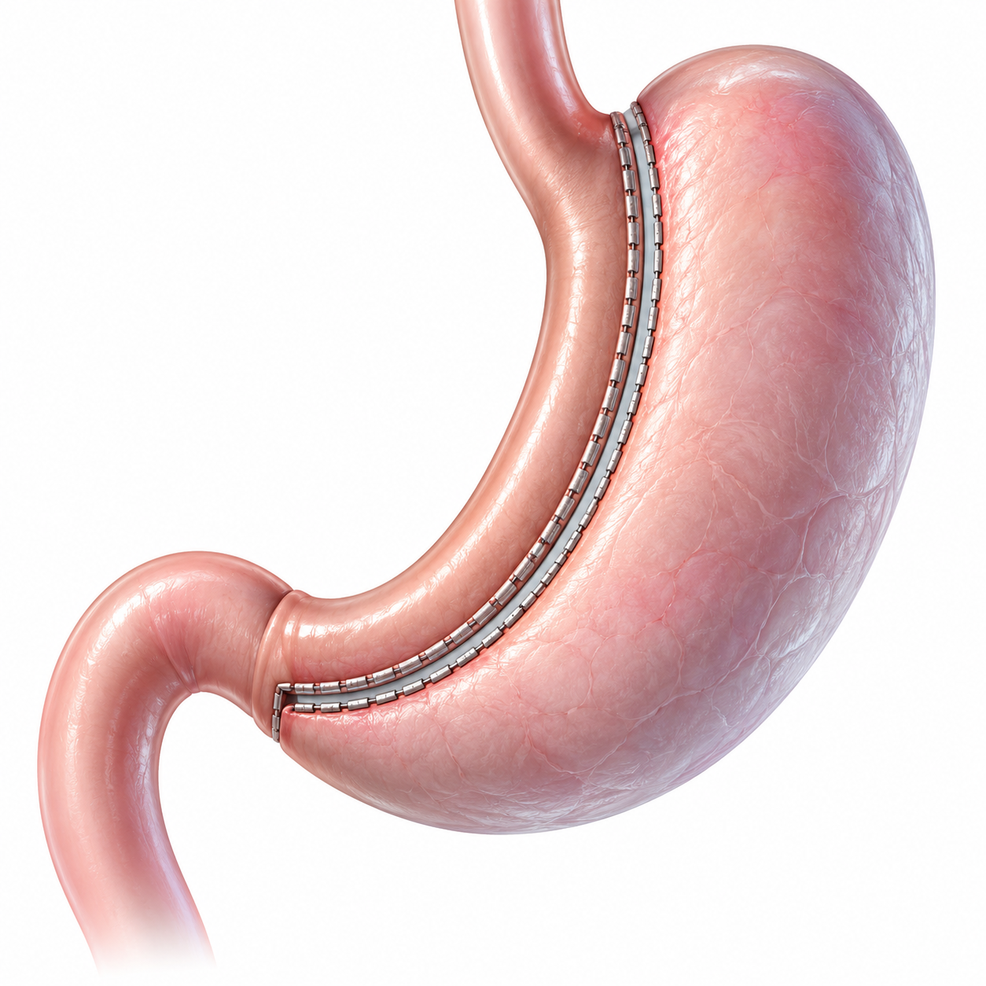
Disegno dello studio
Studio osservazionale monocentrico
n. 107 pazienti consecutivi
Maria Cecilia Hospital (RA)
San Pier Damiano Hospital (RA)
sottoposti a Sleeve Gastrectomy con EnDrive Zero tra Marzo e Luglio 2026
Notes:
Abbiamo quindi condotto uno studio osservazionale sui pazienti sottoposti a Sleeve Gastrectomy con EnDrive Zero tra marzo e luglio 2026

Slide 14

Disegno dello studio
Studio osservazionale monocentrico
n. 107 pazienti consecutivi
Maria Cecilia Hospital (RA)
San Pier Damiano Hospital (RA)
sottoposti a Sleeve Gastrectomy con EnDrive Zero tra Marzo e Luglio 2026
Obiettivo primario
valutare la sicurezza peri-operatoria e la fattibilità tecnica di EnDrive Zero nella pratica clinica
Notes:
con l’obiettivo di valutarne la sicurezza perioperatoria e la fattibilità tecnica nella pratica clinica.

Slide 15

Disegno dello studio
Studio osservazionale monocentrico
n. 107 pazienti consecutivi
Maria Cecilia Hospital (RA)
San Pier Damiano Hospital (RA)
sottoposti a Sleeve Gastrectomy con EnDrive Zero tra Marzo e Luglio 2026
Obiettivo primario
valutare la sicurezza peri-operatoria e la fattibilità tecnica di EnDrive Zero nella pratica clinica
Analisi descrittiva
Confronto intra-paziente tra pre e post-operatorio
Notes:
Conducendo un’analisi prevalentemente descrittiva con contronfo intra-paziente tra pre e post-operatorio

Slide 16
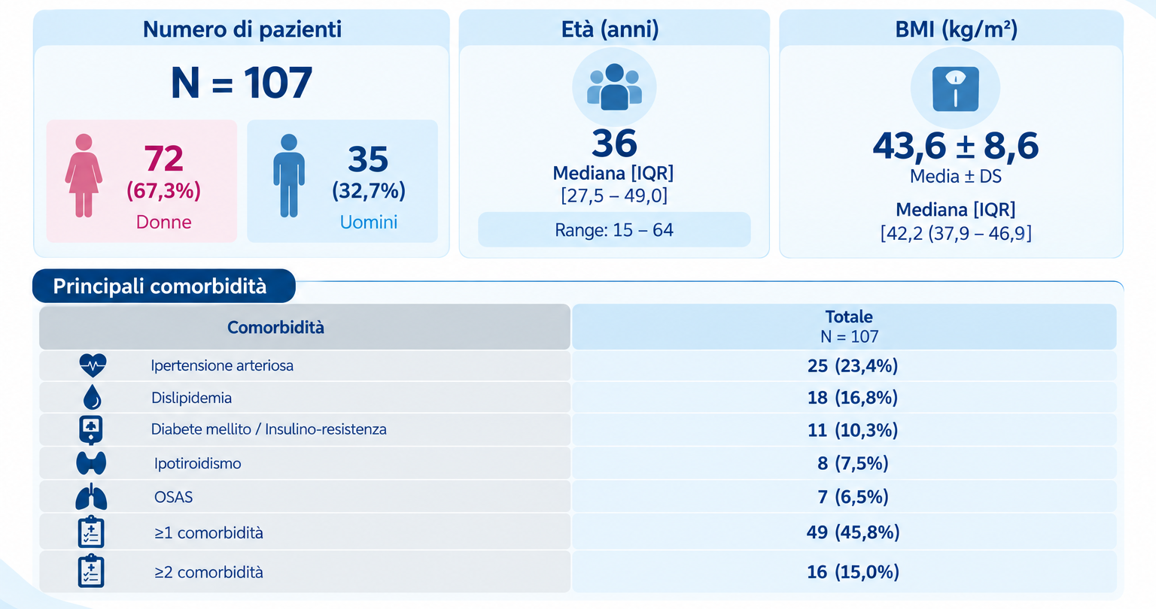
Caratteristiche di popolazione
Notes:
La coorte comprendeva 107 pazienti, prevalentemente di sesso femminile, con 72 donne, pari al 67,3%, e 35 uomini. L’età mediana era di 36 anni e il BMI medio di circa 44 kg/m².
Quasi la metà dei pazienti presentava almeno una comorbidità, tra cui le più rappresentate erano ipertensione arteriosa, dislipidemia, diabete o insulino-resistenza e OSAS.

Slide 17

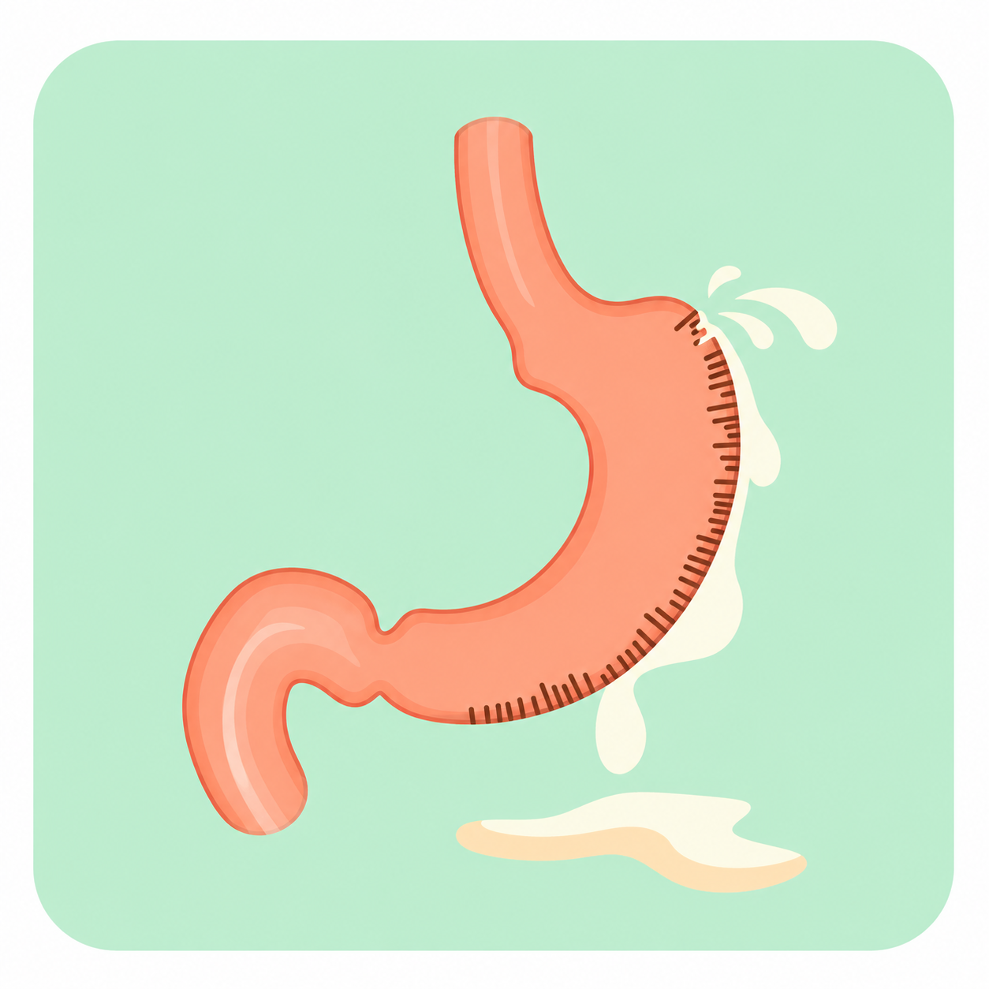

Risultati – Sicurezza peri-operatoria
Complicanze post-operatorie precoci (entro 30 giorni)
n. 2 casi di emorragia post-operatoria su 107 procedure (1.9%)
nessun caso di fistola gastrica precoce (0%)
nessun caso di riammissione ospedaliera entro i 30 giorni
Notes:
I risultati che vi presentiamo oggi sono preliminari e si riferiscono al decorso postoperatorio precoce e agli outcome entro 30 giorni, con particolare attenzione a bleeding, fistola gastrica e riammissione ospedaliera.
Su 107 procedure eseguite abbiamo osservato 2 casi di emorragia postoperatoria, con un’incidenza inferiore al 2%. Non si sono verificati casi di fistola gastrica precoce né riammissioni ospedaliere entro i 30 giorni di follow-up.

Slide 18



Risultati – Sicurezza peri-operatoria
Complicanze post-operatorie precoci (entro 30 giorni)
Degenza post-operatoria
n. 2 casi di emorragia post-operatoria su 107 procedure (1.9%)
85/107 dimessi in II GPO (80%)
100/107 dimessi entro la III GPO (93,5%)
Buon controllo del dolore post-operatorio
nessun caso di fistola gastrica precoce (0%)
85/107
(79,4%)
Scala NRS < 5
(dolore lieve)
nessun caso di riammissione ospedaliera entro i 30 giorni
temperatura corporea massima mediana di 36,5 °C, in assenza di episodi febbrili
Notes:
Il decorso postoperatorio è stato complessivamente favorevole: 85 pazienti su 107 sono stati dimessi in seconda giornata postoperatoria e 100 pazienti, pari al 93,5%, entro la terza giornata.
Anche i parametri clinici precoci sono risultati soddisfacenti, con un valore della scala numerica del dolore inferiore a 5 nel 79,4% dei pazienti e una temperatura massima mediana di 36,5 °C, senza episodi febbrili ≥38 °C.

Slide 19
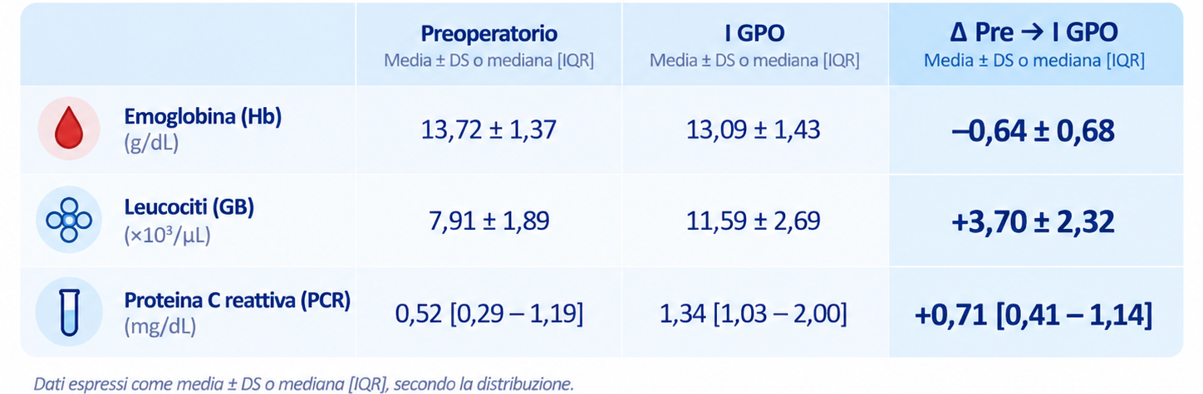
Risultati – Sicurezza peri-operatoria
Andamento dei parametri ematochimici post-operatori
Notes:
A completare il quadro, i principali parametri ematochimici hanno mostrato variazioni coerenti con il decorso postoperatorio precoce: l’emoglobina si è ridotta in media di circa 0,64 g/dL, mentre leucociti e PCR hanno mostrato il previsto incremento infiammatorio in prima giornata postoperatoria.

Slide 20
Risultati – Fattibilità tecnica
107/107 interventi chirurgici eseguiti in laparoscopia
Tasso di conversione 0%
in nessun intervento chirurgico è stato necessario sostituire il device
Mediana
45
[35 – 55,5]
Durata dell’intervento chirurgico (espresso in minuti)
Range
22 - 130
Notes:
Tutte le 107 procedure sono state completate per via laparoscopica, senza necessità di conversione né di sostituzione del device.
La durata operatoria è stata in media di circa 48 minuti, con una mediana di 45 minuti. Questo dato può essere interpretato anche alla luce della fase iniziale di familiarizzazione con il dispositivo e del coinvolgimento di medici in formazione specialistica in alcune procedure.
Nel complesso, questi risultati mostrano una buona integrazione di EnDrive Zero nella nostra pratica operatoria.

Slide 21
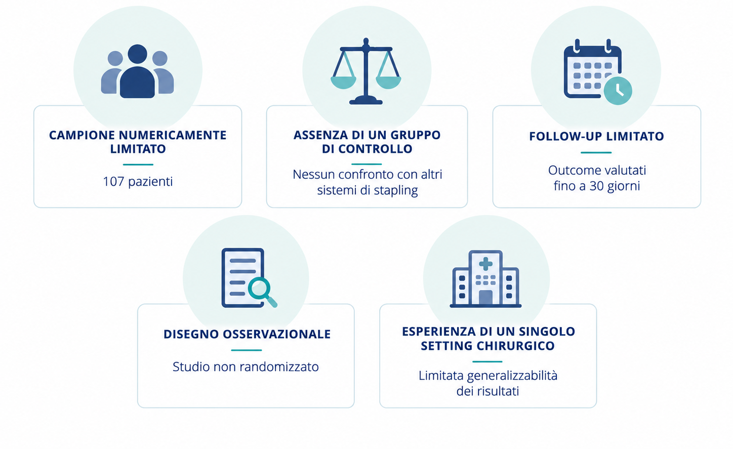
Limiti dello studio
Notes:
Naturalmente, questi risultati devono essere interpretati alla luce di alcuni limiti: la numerosità ancora contenuta del campione, l’assenza di un gruppo di controllo trattato con un diverso sistema di stapling e il follow-up limitato a 30 giorni.
A questi si aggiungono la natura osservazionale dello studio e l’esperienza derivante da un singolo setting chirurgico, che ne limitano la generalizzabilità.
Si tratta di limiti particolarmente importanti quando vengono valutati eventi a bassa incidenza, come il leak.

Slide 22
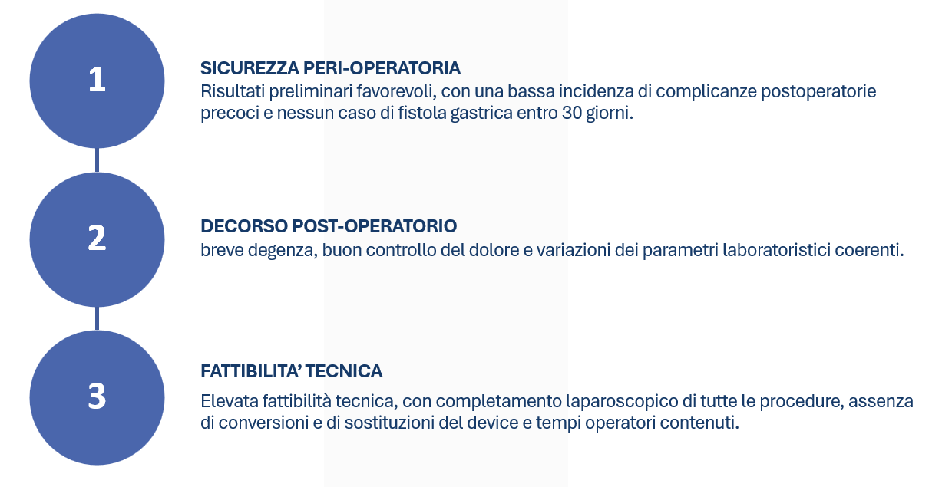
Conclusioni
Notes:
In conclusione, dalla nostra esperienza emergono tre messaggi principali.
Il primo riguarda la sicurezza perioperatoria: abbiamo osservato risultati preliminari favorevoli, con una bassa incidenza di complicanze postoperatorie precoci e nessun caso di fistola gastrica entro 30 giorni.
Il secondo riguarda il decorso postoperatorio, caratterizzato da breve degenza, buon controllo del dolore e variazioni dei parametri laboratoristici complessivamente coerenti con il decorso clinico precoce.
Il terzo riguarda la fattibilità tecnica, con completamento laparoscopico di tutte le procedure, assenza di conversioni e di sostituzioni del device e tempi operatori contenuti.
Questi dati devono tuttavia essere considerati preliminari. Saranno necessari una casistica più ampia, un follow-up più lungo e soprattutto studi comparativi con altri sistemi di stapling, per confermare il profilo di sicurezza e definire meglio la performance clinica di EnDrive Zero.

Slide 23
Conclusioni
Notes:
In conclusione, dalla nostra esperienza emergono tre messaggi principali.
Il primo riguarda la sicurezza perioperatoria: abbiamo osservato risultati preliminari favorevoli, con una bassa incidenza di complicanze postoperatorie precoci e nessun caso di fistola gastrica entro 30 giorni.
Il secondo riguarda il decorso postoperatorio, caratterizzato da breve degenza, buon controllo del dolore e variazioni dei parametri laboratoristici complessivamente coerenti con il decorso clinico precoce.
Il terzo riguarda la fattibilità tecnica, con completamento laparoscopico di tutte le procedure, assenza di conversioni e di sostituzioni del device e tempi operatori contenuti.
Questi dati devono tuttavia essere considerati preliminari. Saranno necessari una casistica più ampia, un follow-up più lungo e soprattutto studi comparativi con altri sistemi di stapling, per confermare il profilo di sicurezza e definire meglio la performance clinica di EnDrive Zero.

Slide 24
Conclusioni
Notes:
In conclusione, dalla nostra esperienza emergono tre messaggi principali.
Il primo riguarda la sicurezza perioperatoria: abbiamo osservato risultati preliminari favorevoli, con una bassa incidenza di complicanze postoperatorie precoci e nessun caso di fistola gastrica entro 30 giorni.
Il secondo riguarda il decorso postoperatorio, caratterizzato da breve degenza, buon controllo del dolore e variazioni dei parametri laboratoristici complessivamente coerenti con il decorso clinico precoce.
Il terzo riguarda la fattibilità tecnica, con completamento laparoscopico di tutte le procedure, assenza di conversioni e di sostituzioni del device e tempi operatori contenuti.
Questi dati devono tuttavia essere considerati preliminari. Saranno necessari una casistica più ampia, un follow-up più lungo e soprattutto studi comparativi con altri sistemi di stapling, per confermare il profilo di sicurezza e definire meglio la performance clinica di EnDrive Zero.

Slide 25
Grazie per l’attenzione

